Slide 1
基于spec的处理器性能数据分析
汇报人：林童奕凡

Slide 2
目录
1.项目背景
2.数据采集与处理
3.数据分析及可视化
4.建模预测

Slide 3
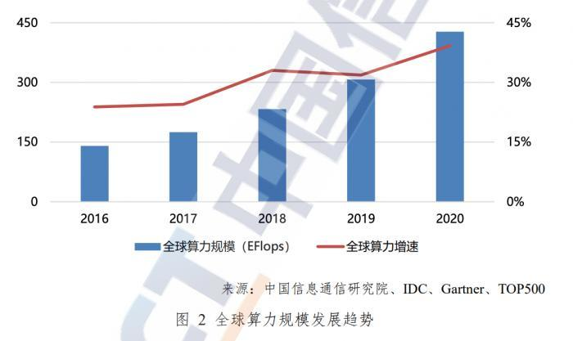
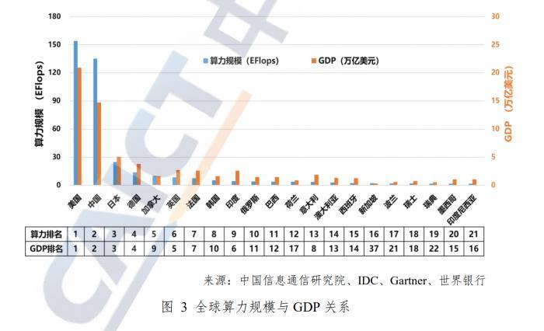
1. 1 项目背景
算力市场需求被“引爆”
追求高算力的时代已经开启，据IDC(Internet Data Center)预测数据，未来五年全球算力规模将以超过50%的速度增长，到2025年整体规模将达到3300EFlops(每秒 3300 * 10 ^ 18 次浮点运算)。
全球各国算力规模与经济发展水平密切相关，经济发展水平越高，算力规模越大。算力规模前20的国家中有17个是全球排名前20的经济体，并且前四名排名一致。
Notes:
追求高算力的时代已经开启，据IDC(Internet Data Center)预测数据，未来五年全球算力规模将以超过50%的速度增长，到2025年整体规模将达到3300EFlops(每秒 3300 * 10 ^ 18 次浮点运算)。
全球各国算力规模与经济发展水平密切相关，经济发展水平越高，算力规模越大。算力规模前20的国家中有17个是全球排名前20的经济体，并且前四名排名一致。

Slide 4
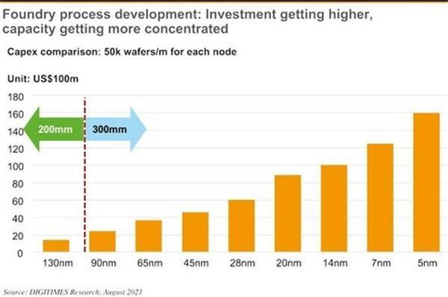

1.1 项目背景
中国芯片产业发展“寒冬”
2022年中国吊销、注销芯片相关企业达5746家，较2021年的3420家增长了68%。
芯片制造周期漫长，生产成本高昂。这导致企业往往在做出产品，立稳脚跟之前就已难以为继。因此，企业需要更早更快地研制出有竞争力的芯片。
不断递增的高昂成本
芯片研发公司接连解散
Notes:
2022年中国吊销、注销芯片相关企业达5746家，较2021年的3420家增长了68%。
芯片制造周期漫长，生产成本高昂。这导致企业往往在做出产品，立稳脚跟之前就已难以为继。因此，企业需要更早更快地研制出有竞争力的芯片。

Slide 5
1.2 项目目标
基于采集的系统配置参数测试，对目标处理器进行性能分析比较，分析各配置对性能的影响。
运用统计学习技术训练模型，研究和利用配置选项与性能之间的相关性来进行性能预测。

Slide 6
1.3 项目效益
促进国产芯片发展
在处理器制造核心技术受限的大背景下，为某些能够大幅提升性能表现的重要参数指标提出建议，助力国产处理器性能提升。
降低企业研发成本
芯片流片的成本极为高昂，7nm芯片成本就已经过亿。我们的产品能够避免企业选择性能不足的处理器配置方案，避免这样巨量而无谓的损失。
Notes:
促进国产芯片发展
在处理器制造核心技术受限的大背景下，为某些能够大幅提升性能表现的重要参数指标提出建议，加速我国国产处理器性能提升。
降低企业试错成本
芯片流片的成本极为高昂，7nm芯片成本就已经过亿。我们的产品能够避免企业选择性能不足的处理器配置，并且为企业给出推荐的处理器配置方案。

Slide 7
2 数据采集与处理
数据抓取与处理
模型构建与训练
模型效果检验
数据可视化

Slide 8
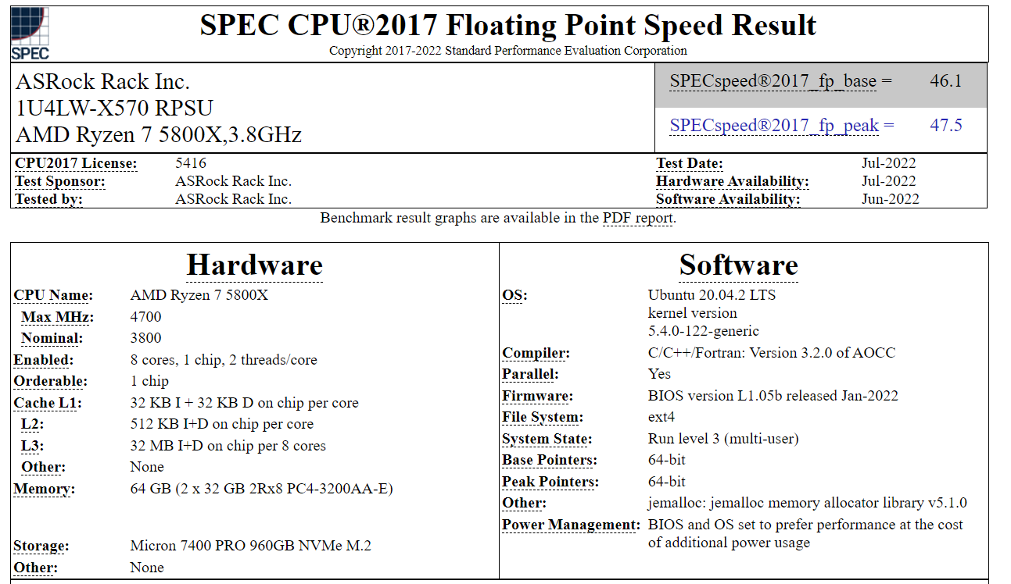
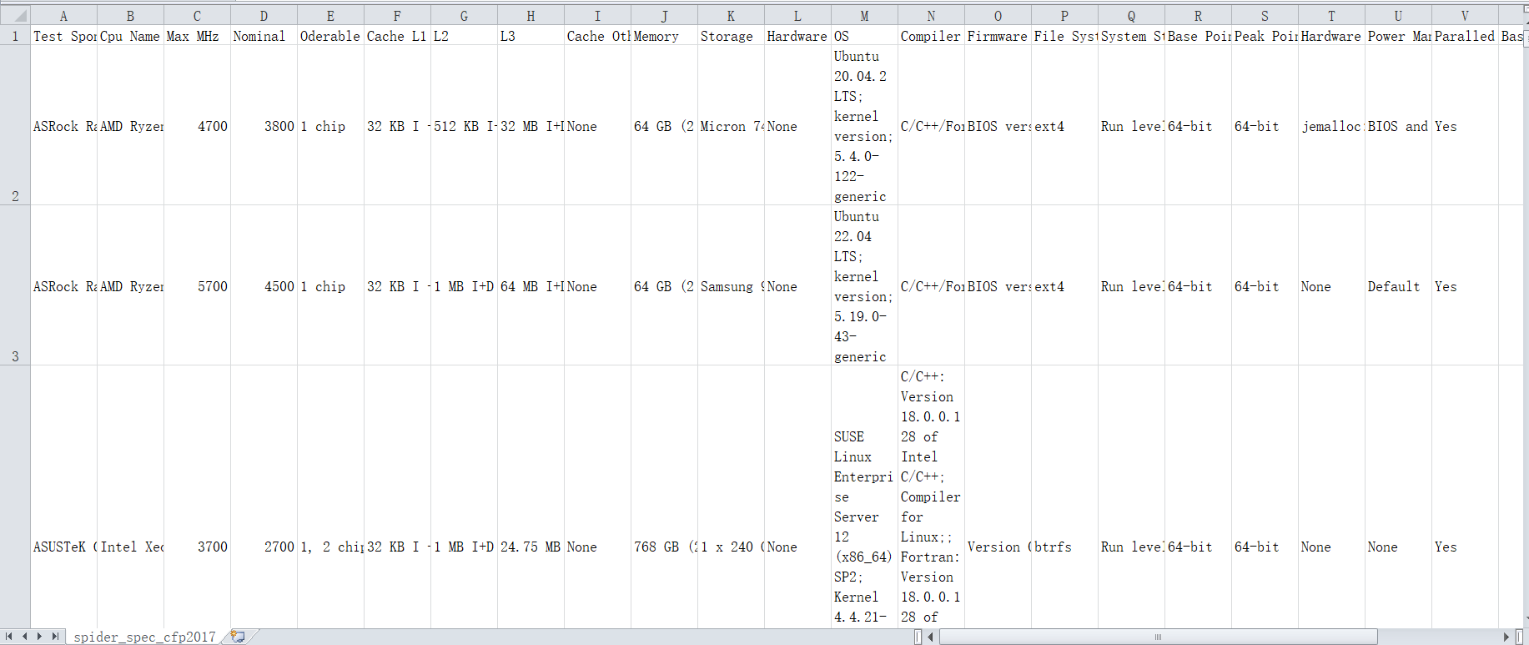
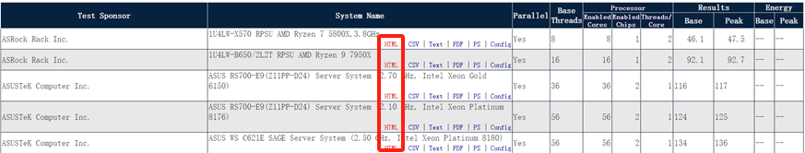
2.1 数据抓取与处理
数据来源：www.spec.org SPEC CPU2017
Notes:
我们爬取了详细的配置（通过python的lxml库），以及对应的衡量性能的分数。

Slide 9
2.1 数据抓取与处理
使用了scrapy工具
源码见随附的Genesis文件夹
主要难点：
如何跳转到每一个条目的html链接
如何对大量不规则的数据进行清洗
之后将数据导入到了mysql数据库，便于信息大屏的实现和后续的处理。

Slide 10
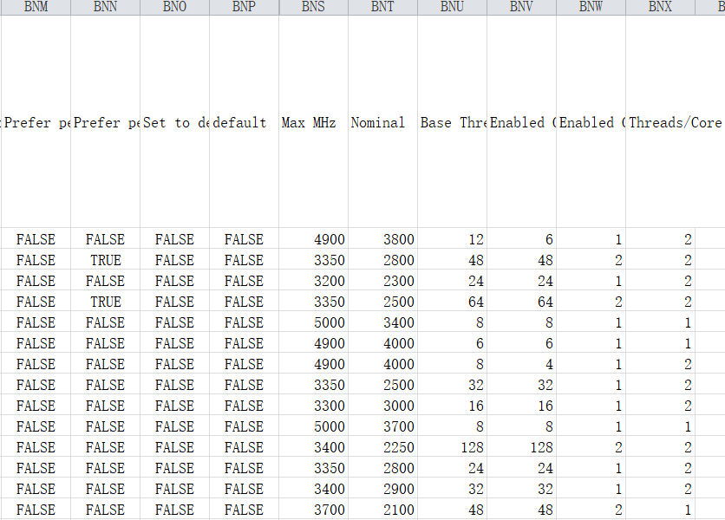

2.1 数据抓取与处理
处理后的数据
···
Notes:
接下来为用于模型训练，我们将可以数值的配置，如主频、Cache大小等进行清洗，得到单位统一的数值，
不能数值化的配置，如名称、架构转换为布尔矩阵的形式。
在后续的处理中，我们进一步把布尔的真和假用1和0代替。
为了消除量纲、简化运算，
我们还对数据进行了归一化处理。

Slide 11
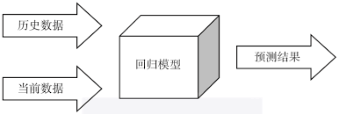
2.2 模型构建与训练
流程示意图
Notes:
至此我们将问题抽象为了回归问题。

Slide 12
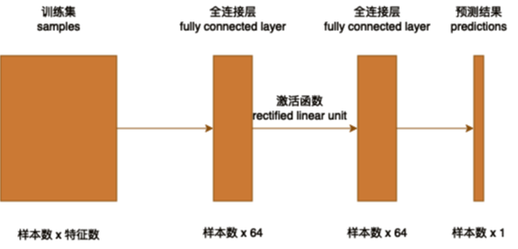
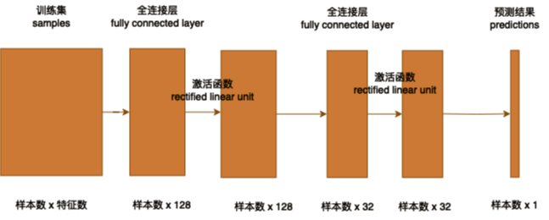
2.2 模型构建与训练
神经网络模型结构 Type A
神经网络模型结构 Type B
Notes:
接下来，我们主要探究了神经网络模型的效果。
如图所示，我们构建了两种模型，一种拥有一个特征数量为64的全连接层，
一个拥有特征数量分别为128和32的两个全连接层。
并使用激活函数增加神经网络的非线性，使神经网络可以学习并表示更复杂的关系。

Slide 13
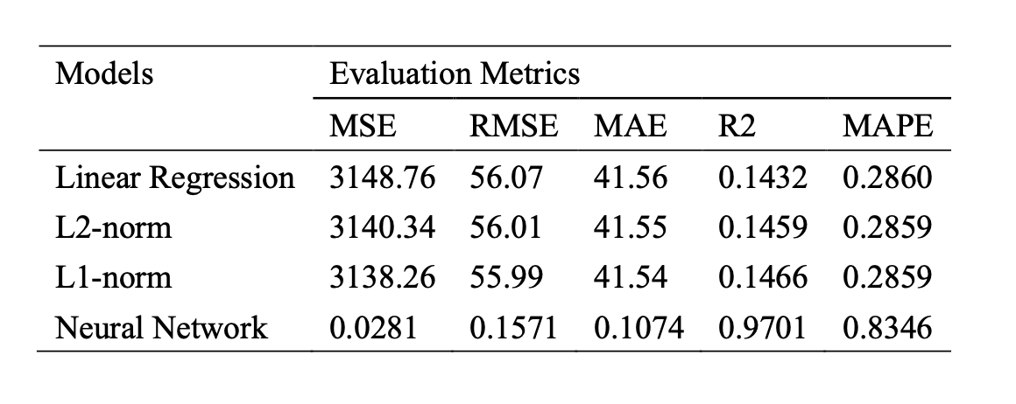
2.3 模型效果检验
Notes:
我们采用五折交叉验证方式对不同模型的预测准确度进行了检测。
这一方法可以避免固定划分数据集的局限性、特殊性，避免出现过拟合的现象。
评价指标包括GitHub Copilot: 回归模型的评价指标主要有以下几种：
均方误差（Mean Squared Error，MSE）
均方根误差（Root Mean Squared Error，RMSE）
平均绝对误差（Mean Absolute Error，MAE）
R方值（R-squared，R²）
平均绝对百分比误差（Mean Absolute Percentage Error，MAPE）
可以发现神经网络的预测精度要明显占优，因此接下来着重对这一模型展开研究

Slide 14
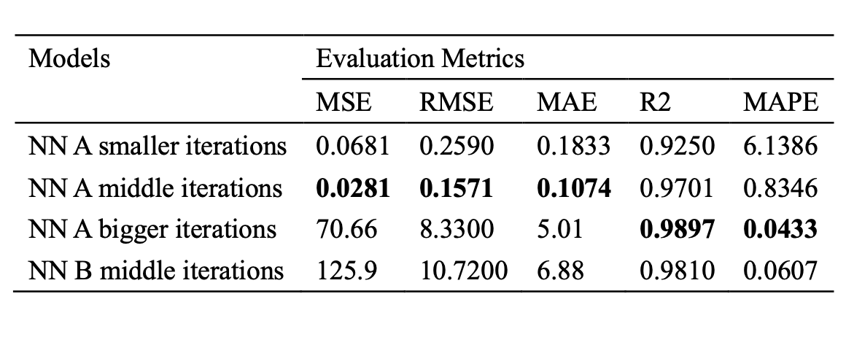
2.3 模型效果检验
Notes:
研究发现模型的预测精度是令人满意的，
但是比较各个评价指标发现，模型在较大的循环次数下有可能出现了过拟合的情况，
在增加全连接层的情况下也是如此。

Slide 15
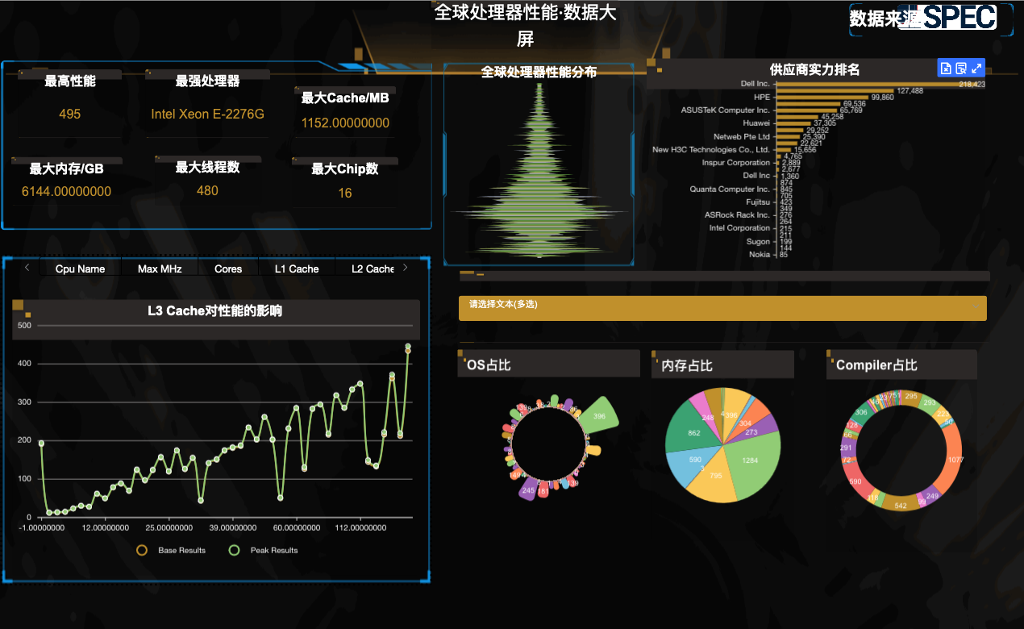
2.4 数据可视化
基于dataease，设计了如下的一个信息大屏。
链接：http://localhost/link/IXv9Pmhn

Slide 16
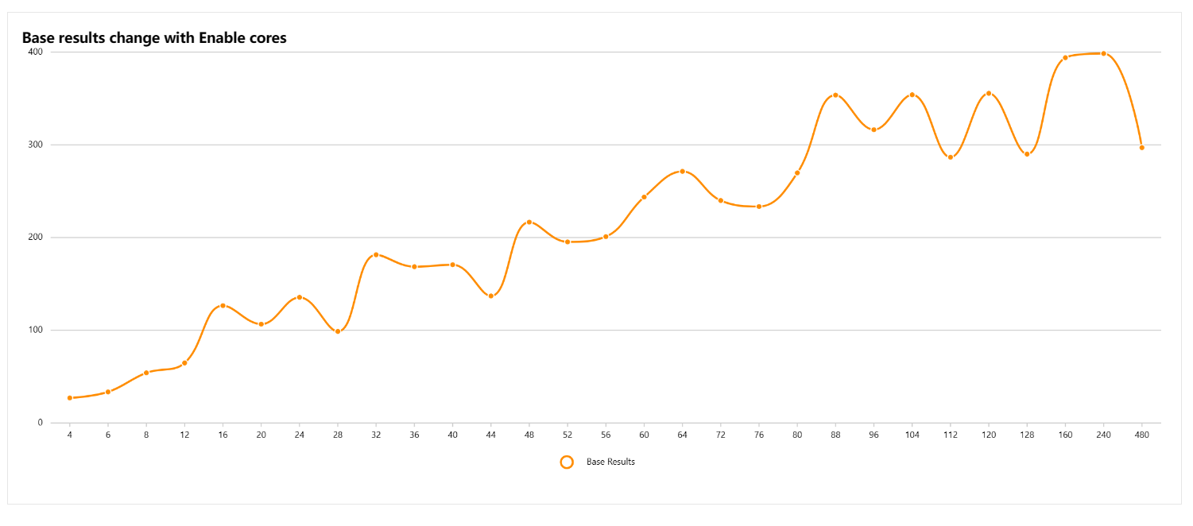
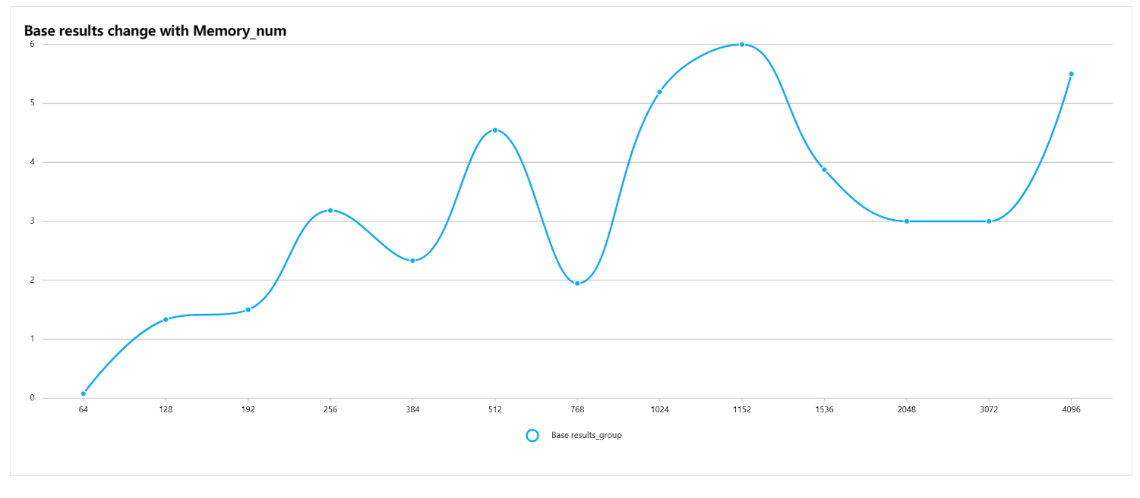
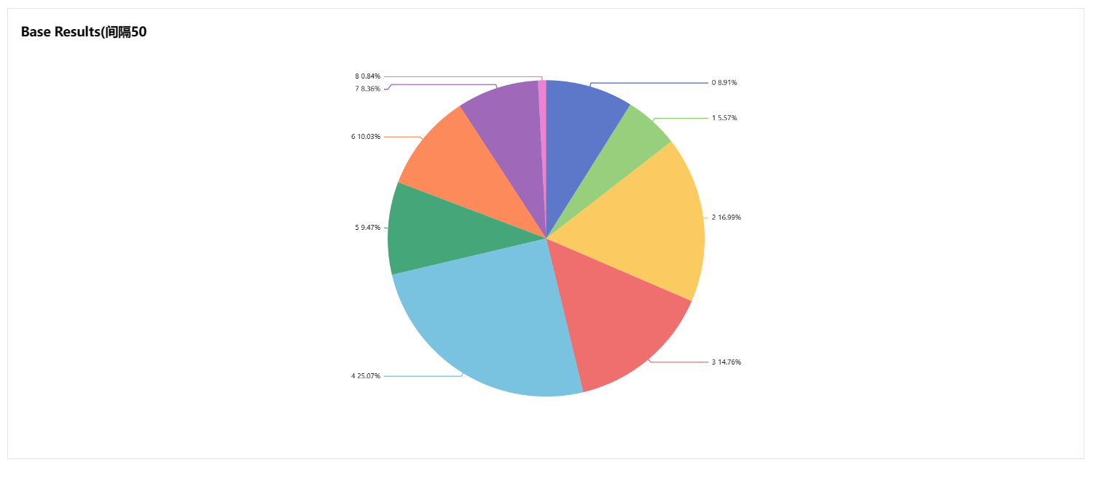
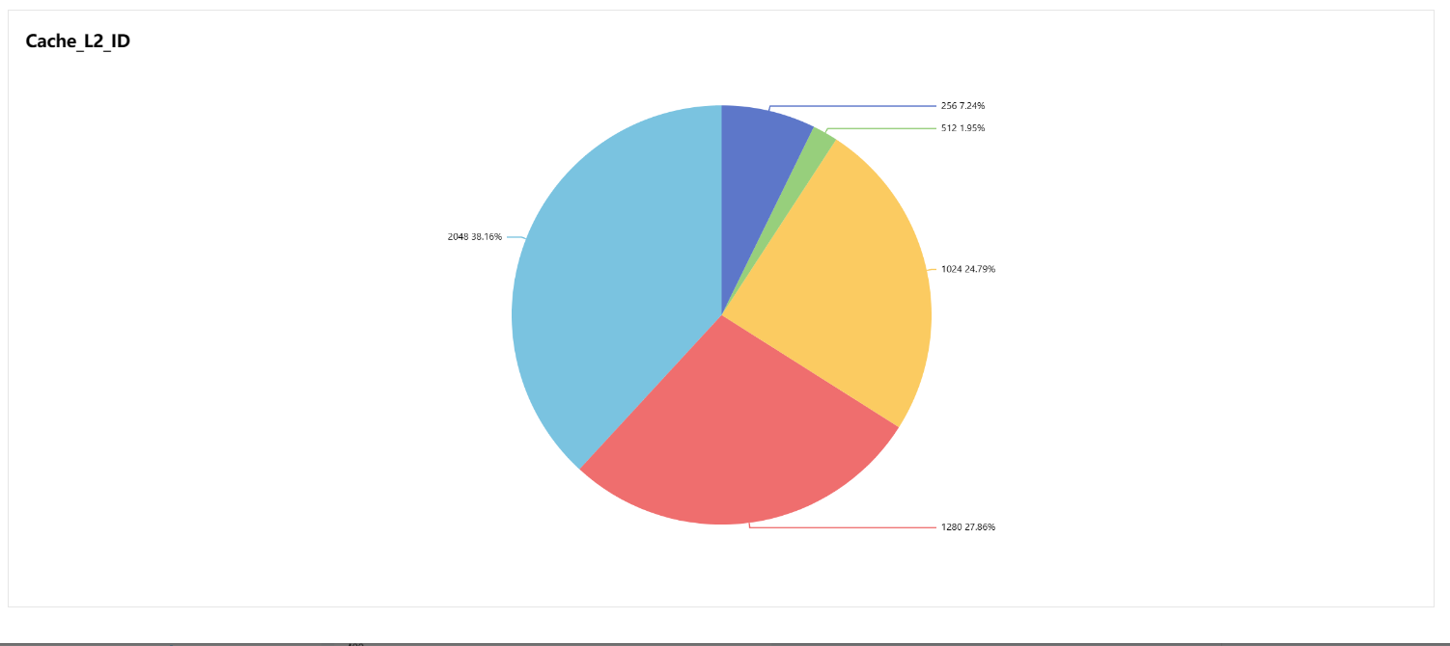
2.4 数据可视化
Notes:
利用DataEase进行了不同配置对性能的影响。
研究了各种配置以及性能分数在整个数据集中的占比。

Slide 17
感谢倾听

